Slide 1


Universidad Autónoma del Estado de México
Centro Universitario UAEM Valle de Chalco
Administración de recursos humanos
Licenciatura en Contaduría
Periodo escolar: 2017B (Agosto 2017 – Enero 2018)
“Evaluación del desempeño”
Material de apoyo visual proyectable
Dra. en A.D. Verónica Loera Suárez
Octubre 2017

Slide 2
Contenido
Justificación
Guía para el usuario
Definición de evaluación
Justificación de la evaluación
Dimensiones a considerar en la evaluación
Definición de evaluación del desempeño
Finalidades de la evaluación del desempeño
Importancia de la evaluación del desempeño
Consecuencias de no realizar la evaluación del desempeño
Métodos de evaluación
  8.1 Con base en el futuro
  8.1.1 Autoevaluación
  8.1.2 Administración por objetivos
  8.1.3 Evaluaciones psicológicas
  8.2 Con base en el pasado

Slide 3
Contenido
  8.2 Con base en el pasado
  8.2.1 Escalas de puntuación
  8.2.2 Método de elección forzada
  8.2.3 Método de registro de acontecimientos notables
  8.2.4 360°
  Conclusiones
  Bibliografía

Slide 4
Justificación (1 de 2)
El presente material didáctico tiene la finalidad de apoyar a los estudiantes para la comprensión del tema de evaluación del desempeño, al proporcionar información sobre el significado e importancia de la evaluación y la relación que tiene con otras funciones dentro de la administración del personal.
Los directivos de las organizaciones no solo buscan atraer a personal idóneo para que colabore en sus organizaciones, también requieren diseñar estrategias que les permitan mantener a los buenos colaboradores dentro de la organización, así como tomar decisiones oportunas cuando sea necesario modificar las condiciones de sus colaboradores e incluso prescindir de sus servicios cuando esa sea la única opción en beneficio de ambas partes (trabajador y organización)

Slide 5
Justificación (2 de 2)
Lo antes expuesto solo es posible con la implementación de un sistema de evaluación acorde a las necesidades y naturaleza de la organización.
Por lo tanto, en el presente material se comentan algunos de los métodos que pueden utilizarse en esta labor.

Slide 6
Guía para su uso
El contenido del presente material didáctico esta estructura de forma tal que le permita al estudiante utilizarlo de forma amigable para la comprensión del tema.
Se inicia conceptualizando el tema de evaluación y su importancia, para posteriormente comprender el significado de la evaluación del desempeño y los diferentes métodos que existen para conocer si los colaboradores están ejerciendo sus funciones de acuerdo a lo estipulado en la descripción y perfil del puesto, con la finalidad de tomar decisiones oportunas que contribuyan a mejorar los resultados individuales y colectivos en la organización.

Slide 7

Evaluación del desempeño

Slide 8




¿Qué es la evaluación?
EMITIR UN JUICIO DE VALOR
CONFRONTAR LA REALIDAD CON UN MODELO
EVALUAR
MECANISMO DE CONTROL SOCIAL
REALIZAR UN DIAGNOSTICO CON FINES INFORMATIVOS

Slide 9
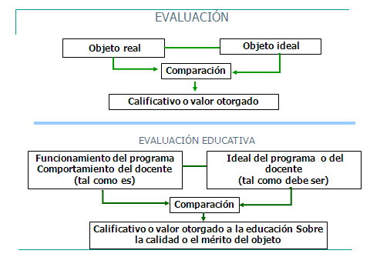

Slide 10
Justificación de la evaluación
¿PARA QUE?
¿QUÉ?
¿POR QUÉ?
¿FRENTE A QUE?
EVALUAR
¿CON QUÉ?
¿DESDE DONDE?
¿COMO?
¿CUÁNDO?
¿QUIÉNES?

Slide 11



DIMENSIONES A CONSIDERAR EN LA EVALAUCIÓN
HUMANA
TECNICO PROFESIONAL
ECONOMICA

Slide 12
RESULTADOS
IMPACTO
EVALUACIÓN
CUALITATIVOS Y ECONOMICOS
EN LA ORGANIZACIÓN

Slide 13

¿Qué es evaluación del desempeño?
Evaluar el desempeño de un puesto consiste en valorar la eficacia con la que su ocupante lo ejecuta en un periodo de tiempo.
Consiste en la revisión periódica y formal de los resultados de trabajo.
Su universalización se produce en la década de 1980, en donde comenzaron su andadura como herramienta de desarrollo profesional.

Slide 14

La evaluación del desempeño
Abarca desde la determinación de las principales responsabilidades de puesto y los principales compromisos al inicio de la evaluación.

Slide 15

Fines de la evaluación del desempeño
Detectar necesidades de formación
Descubrir personas clave
Tomar en cuenta las inquietudes del evaluado
Encontrar talento para otro puesto
Motivar a el personal
Involucrar en las metas u objetivos
Obtener resultados
Tomar decisiones sobre salarios y promociones
Mejorar el rendimiento del empleado y los resultados de la organización.

Slide 16

Importancia de la evaluación del desempeño
Garantiza el adecuado y puntual cumplimiento de objetivos.
Genera comunicación entre jefes y colaboradores.
Propicia capacitación y desarrollo de los trabajadores.
Guía y orienta los trabajos.
Tomar decisiones para mejorar en forma oportuna.

Slide 17

Consecuencias de no realizar evaluaciones
No es posible orientar las acciones del personal hacia objetivos del área.
Dificulta la supervisión del personal al no existir un avance en las acciones.
Resta transparencia al sistema de estímulos y promociones.
Se facilita el deterioro del clima laboral al no existir un sistema que promueva la equidad.
El personal puede repetir errores o desviarse de las metas establecidas.

Slide 18
Métodos de Evaluación

Slide 19

Evaluación con base en el futuro
Los métodos de evaluación con base en el futuro se centran en el desempeño venidero mediante la evaluación del potencial del empleado o el establecimiento de objetivos de desempeño. Pueden considerarse tres técnicas básicas:
Auto evaluaciones
Administración por objetivos
Administraciones psicológicas

Slide 20

Autoevaluaciones
La autoevaluación de un empleado constituye una técnica muy útil, si el objetivo es alentar el desarrollo individual. Cuando los empleados se autoevalúan, en mucho menos probable que se presenten actitudes defensivas, factor que alienta el desarrollo individual. Si las autoevaluaciones se emplean para determinar las áreas que necesitan mejorarse, pueden resultar de gran utilidad para la determinación de objetivos personales a futuro.

Slide 21
Administración por objetivos
Esta técnica consiste en que el supervisor y el empleado establezcan conjuntamente los objetivos de desempeño deseables. Lo ideal es que estos objetivos se establezcan por acuerdo mutuo y que sean mesurables de manera objetiva. Si se cumplen ambas condiciones, los empleados estarán más motivados para lograr sus objetivos porque participaron en su formulación. Como además pueden medir su progreso, es posible efectuar ajustes periódicos para asegurarse de lograr sus objetivos.
Cuando se fijan los objetivos a futuro, los empleados obtienen el beneficio de carácter motivacional de contar con una meta específica para organizar y dirigir sus esfuerzos. Los objetivos a futuro ayudan también a que empleado y supervisor comenten las necesidades específicas de desarrollo del empleado.

Slide 22
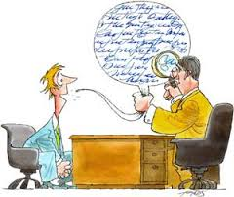
Evaluaciones psicológicas
Algunas organizaciones (por lo general las de gran tamaño) utilizan los servicios de planta de psicólogos profesionales. Cuando se emplean psicólogos para las evaluaciones, su función esencial consiste en la evaluación del potencial del individuo y no en la determinación de su desempeño anterior. La evaluación suele constar de entrevistas en profundidad, exámenes psicológicos, pláticas con los supervisores y una verificación de otras evaluaciones.

Slide 23
Evaluación con base en el pasado

Slide 24
Escalas de puntuación
Tal vez el método más antiguo y de uso más común en la evaluación del desempeño sea la utilización de escalas de puntuación. Con este método el evaluador concede una evaluación subjetiva del desenvolvimiento del empleado en una escala que va de bajo a alto. Es decir, la evaluación se basa sólo en las opiniones de la persona que confiere la calificación.
Se acostumbra conceder valores numéricos a cada punto a fin de permitir la obtención de varios cómputos. Algunas empresas acostumbran vincular la puntuación obtenida con los incrementos salariales; a un total de 100 puntos.

Slide 25
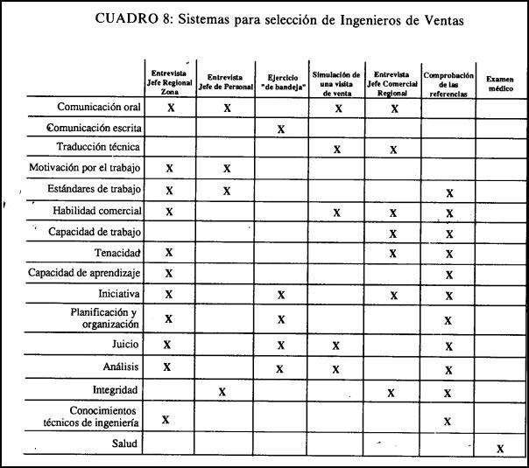

Slide 26

METODO DE ELECCION FORZADA

Slide 27
METODO DE ELECCION FORZADA
Es un método de Evaluación de Desempeño Laboral que evalúa el desempeño de las personas mediante frases descriptivas de alternativas de desempeño individual.
El método de elección forzada, aplicado experimentalmente, posibilitó resultados bastante satisfactorios, y después varias empresas lo adaptan e implementaron.

Slide 28
Características
El evaluador esta forzado a elegir 1 ó 2 frases de un bloque de 4 que se apliquen al desempeño del empleado.
Su efectividad se determina sumando el # de veces que cada aspecto resulta seleccionado por el evaluador.
Se determinan las categorías y los puntos asignados a cada frase de antemano a su realización.

Slide 29
FORMAS DE COMPOSICION:
Se forman bloques de dos frases de significado positivo y dos de significado negativo. Al juzgar al empleado, el supervisor o evaluador elige la frase que más se ajusta y, luego, la que menos se ajusta al desempeño evaluado.

Slide 30
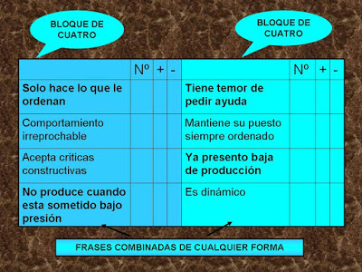

Slide 31

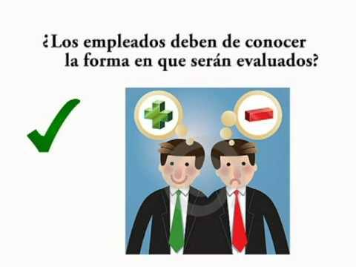
El método de elección forzada obliga al evaluador a seleccionar la frase mas descriptiva del desempeño del empleado en cada par de afirmaciones que encuentra. Con frecuencia, ambas expresiones son de carácter positivo o negativo. Por ejemplo.
En ocasiones, el evaluador debe seleccionar la afirmación más descriptiva a partir de grupos de tres y hasta de cuatro frases. Independientemente de las variantes ocasionales, los especialistas en personal agrupan los puntos en categorías determinadas de antemano, como la habilidad de aprendizaje, el desempeño, las relaciones interpersonales y así sucesivamente.

Slide 32
El grado de efectividad del trabajador en cada uno de estos aspectos se puede computar sumando el número de veces que cada aspecto resulta seleccionado por el evaluador. Los resultados pueden ilustrar las áreas que necesitan mejoramiento.
Aprende con rapidez. | Trabaja con gran empeño.
Su trabajo es preciso y confiable. | Constituye un buen ejemplo para sus compañeros.
Con frecuencia llega tarde. | Se ausenta con frecuencia.

Slide 33
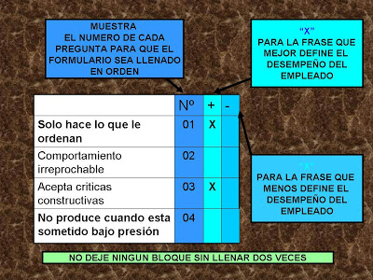

Slide 34


MÉTODO DE REGISTRO
DE ACONTECIMIENTOS NOTABLES

Slide 35
El método de registro de acontecimientos críticos es extremadamente útil para proporcionar retroalimentación al trabajador. Asimismo, reduce el efecto de distorsión que tienen en la memoria los acontecimientos recientes. Como es obvio, no siempre registran de inmediato los acontecimientos notables.
Muchos empiezan registrando los incidentes con gran precisión, pero van permitiendo que decaiga después de un nivel de su registro. Poco antes de la evaluación añaden nuevas observaciones. Cuando esto ocurre, el efecto de distorsión que ejercen los acontecimientos recientes si se presenta, y es posible que el empleado concluya que el supervisor sólo está aportando elementos para la defensa de una opinión subjetiva.

Slide 36




Método de registro de acontecimientos notables
El método de registro de acontecimientos notables demanda que el evaluador utilice una bitácora diaria o un archivo en su computadora personal para consignar en este documento las acciones más destacadas – positivas o negativas – que efectúe el evaluado.

Slide 37
Evaluación del desempeño de 360°
Es una innovación reciente en la apreciación del desempeño, según la cual cada miembro de la organización es evaluado por las personas de su entorno.
Esto significa, que cualquier persona con la que mantenga cierta interacción o intercambio participa en la evaluación de su desempeño.
Las ventajas de esta técnica de evaluación del desempeño están determinadas por el sentido de cliente-proveedor en todos los procesos de la empresa.

Slide 38
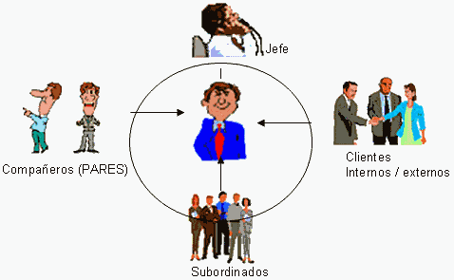
Evaluación del desempeño

Slide 39
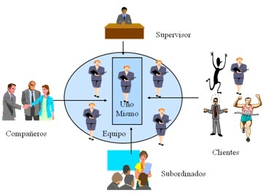

Slide 40

Conclusiones
El desempeño del cargo es situacional en extremo, varía de persona a persona y depende de innumerables factores condicionantes que influyen poderosamente.

Slide 41
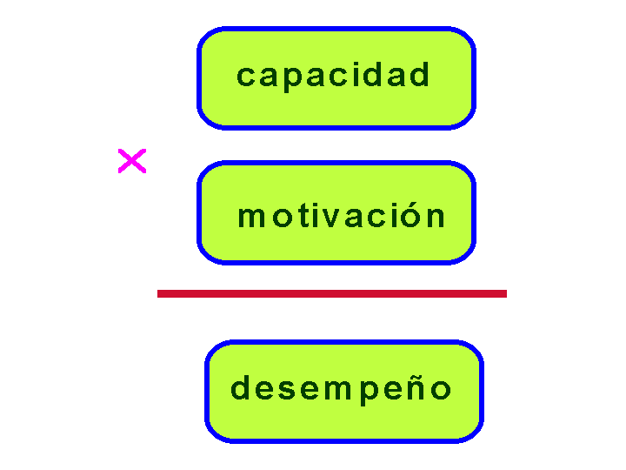
Conclusiones
El esfuerzo individual depende de las habilidades y capacidades de la persona y de su percepción del papel que desempeñará. De este modo el desempeño del cargo esta en función de todas estas variables que lo condicionan con fuerza.

Slide 42
Conclusiones
Todas y cada una de las funciones del área de recursos humanos son importantes, en este caso se abordo el tema de la evaluación del desempeño, actividad que permite a los directivos de las organizaciones, tomar decisiones asertivas que contribuyan al logro de las metas y objetivos organizacionales, asó como contribuir al desarrollo y satisfacción de su personal.
A través de la evaluación del desempeño de pueden identificar necesidades de capacitación, se puede obtener información para mejorar los resultados en otros procesos como selección de personal, higiene y seguridad, administración de sueldos y salarios, así como para mantener o en su caso mejorar el clima laboral en la empresa o institución.

Slide 43
Bibliografía
Chiavenato, Idalberto. Gestión del talento humano.Mc Graw Hill
Gostick, Adrián y Elton, Chester. El empleado invisible. Gestión 2000
Snell, Scott y Bohlander George. Administración de recursos humanos 2013. Cengage Learning.
Werther, William B y Davis Keith. Administración de recursos humanos. El capital humano de las empresas 2008. Mc Graw Hill.

